Slide 1

Jugando con Pidora
Presentado por:
Fedora Argentina

Slide 2

Temas de la charla
Raspberry Pi
Pidora
LibreVPN
Otras Utilidades

Slide 3
Raspberry Pi

Slide 4
Características
Lanzada en Febrero de 2012
Procesador ARM de 32 bits
Memoria SDRM
Salida HDMI y RCA
Puertos USB 2.0
Puertos GPIO, I2C, SPI
Notes:
El Proyecto Fedora fue creado a finales del 2003 cuando Red Hat Linux fue descontinuado.
Red Hat Enterprise Linux (RHEL) continuaría siendo la distribución Linux oficialmente soportada por Red Hat,
Mientras que Fedora sería un proyecto comunitario, sin embargo la rama de liberaciones de RHEL derivan de las versiones de Fedora.

Slide 5
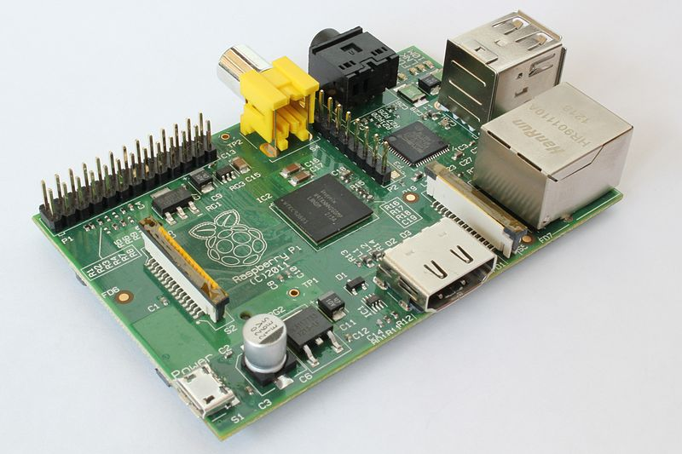
Modelo B
Notes:
El Proyecto Fedora fue creado a finales del 2003 cuando Red Hat Linux fue descontinuado.
Red Hat Enterprise Linux (RHEL) continuaría siendo la distribución Linux oficialmente soportada por Red Hat,
Mientras que Fedora sería un proyecto comunitario, sin embargo la rama de liberaciones de RHEL derivan de las versiones de Fedora.

Slide 6
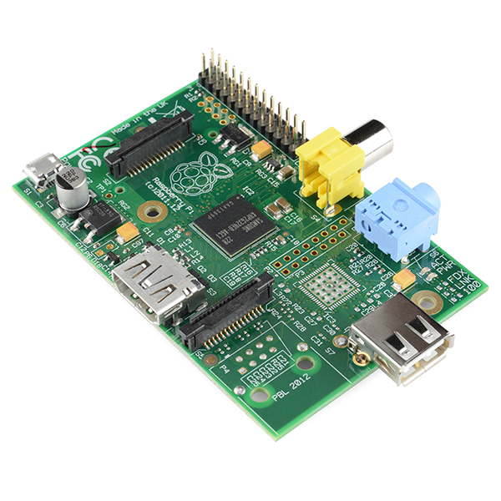
Modelo A
Notes:
El Proyecto Fedora fue creado a finales del 2003 cuando Red Hat Linux fue descontinuado.
Red Hat Enterprise Linux (RHEL) continuaría siendo la distribución Linux oficialmente soportada por Red Hat,
Mientras que Fedora sería un proyecto comunitario, sin embargo la rama de liberaciones de RHEL derivan de las versiones de Fedora.

Slide 7
Sistemas Operativos
Pidora (Fedora)
Rasbian (Debian)
Arch Linux
SlackWare
RISC OS
Notes:
El Proyecto Fedora fue creado a finales del 2003 cuando Red Hat Linux fue descontinuado.
Red Hat Enterprise Linux (RHEL) continuaría siendo la distribución Linux oficialmente soportada por Red Hat,
Mientras que Fedora sería un proyecto comunitario, sin embargo la rama de liberaciones de RHEL derivan de las versiones de Fedora.

Slide 8
Pidora

Slide 9
Características
Desarrollado por un grupo de estudiantes de Canada (Seneca)
Basado en Fedora 18
Optimizado para ARMv6l
Facil de configurar en el primer inicio
Soporte headless
Notes:
El Proyecto Fedora fue creado a finales del 2003 cuando Red Hat Linux fue descontinuado.
Red Hat Enterprise Linux (RHEL) continuaría siendo la distribución Linux oficialmente soportada por Red Hat,
Mientras que Fedora sería un proyecto comunitario, sin embargo la rama de liberaciones de RHEL derivan de las versiones de Fedora.

Slide 10
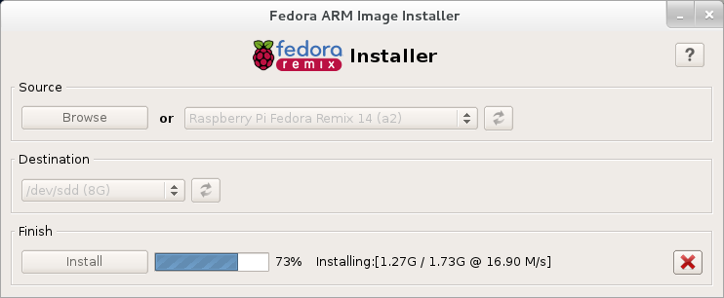
Instalador
Notes:
El Proyecto Fedora fue creado a finales del 2003 cuando Red Hat Linux fue descontinuado.
Red Hat Enterprise Linux (RHEL) continuaría siendo la distribución Linux oficialmente soportada por Red Hat,
Mientras que Fedora sería un proyecto comunitario, sin embargo la rama de liberaciones de RHEL derivan de las versiones de Fedora.

Slide 11
Instalación manual
1. Descargar la imagen de la pagina de Raspberry
2. Descomprimir usando unzip
3. Copiar a la tarjeta SD usando DD:
dd if=pidora.img of=/dev/mmcblk0
4. Loguearse como root:raspberrypi por SSH
Notes:
El Proyecto Fedora fue creado a finales del 2003 cuando Red Hat Linux fue descontinuado.
Red Hat Enterprise Linux (RHEL) continuaría siendo la distribución Linux oficialmente soportada por Red Hat,
Mientras que Fedora sería un proyecto comunitario, sin embargo la rama de liberaciones de RHEL derivan de las versiones de Fedora.

Slide 12
LibreVPN

Slide 13
Blah
Blah
Blah
Blah
Blah
Notes:
El Proyecto Fedora fue creado a finales del 2003 cuando Red Hat Linux fue descontinuado.
Red Hat Enterprise Linux (RHEL) continuaría siendo la distribución Linux oficialmente soportada por Red Hat,
Mientras que Fedora sería un proyecto comunitario, sin embargo la rama de liberaciones de RHEL derivan de las versiones de Fedora.

Slide 14
Otras utilidades

Slide 15
Otras Utilidades
Automatización
Robótica
Gomótica
Centro Multimedia
Maquina de ARCADE
NAS
Central IP
Entre otras
Notes:
El Proyecto Fedora fue creado a finales del 2003 cuando Red Hat Linux fue descontinuado.
Red Hat Enterprise Linux (RHEL) continuaría siendo la distribución Linux oficialmente soportada por Red Hat,
Mientras que Fedora sería un proyecto comunitario, sin embargo la rama de liberaciones de RHEL derivan de las versiones de Fedora.

Slide 16
¿Preguntas?
Licenciado bajo licencia Creative Commons http://creativecommons.org/licenses/by-nc-sa/3.0/deed.es

Slide 17
En resumen
Vimos las características de la Raspberry Pi
Aprendimos sobre Pidora
Descubrimos LibreVPN
Vimos otras utilidades para la Pi

